Slide 1
MONITOREO A DISTANCIA Visitas de campo virtuales VIH y TB
Rvdo. Sail Quintanilla
Sub coordinador Comité de Monitoreo Estratégico
Plenaria ME06-2020
Septiembre 24, 2020

Slide 2
Visita virtual VIH VC05-2020 9 sept

Slide 3
Seguimiento a Proyecto VIH
Colectivo Alejandría (SSR)
* Informe disponible en página web del MCP-ES

Slide 4
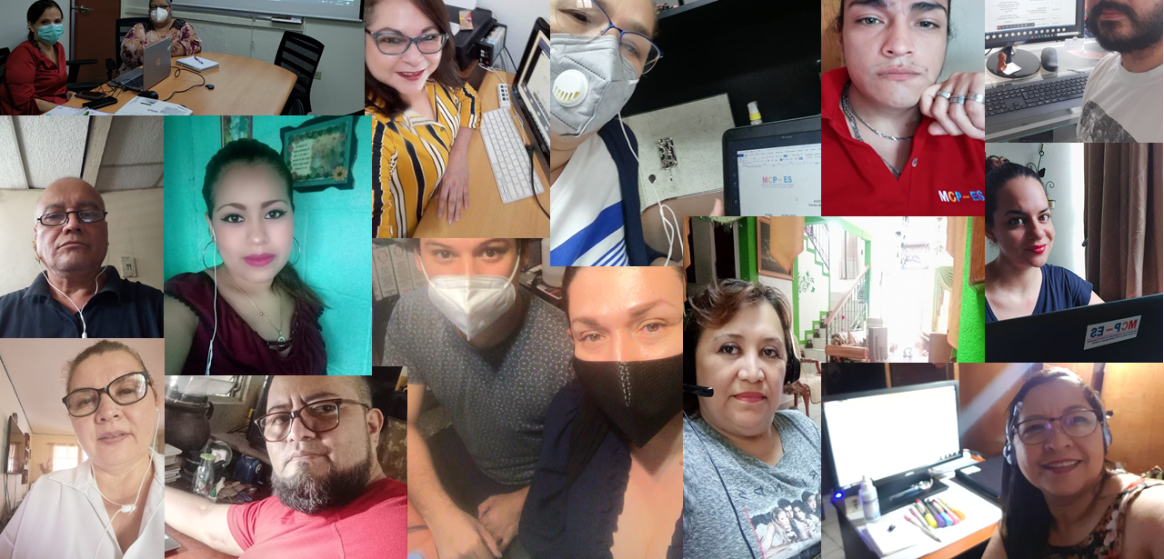

Slide 5
Visita virtual TB VC06-2020 23 sept

Slide 6
Seguimiento a Proyecto TB
Unidad de Salud Barrios

Slide 7
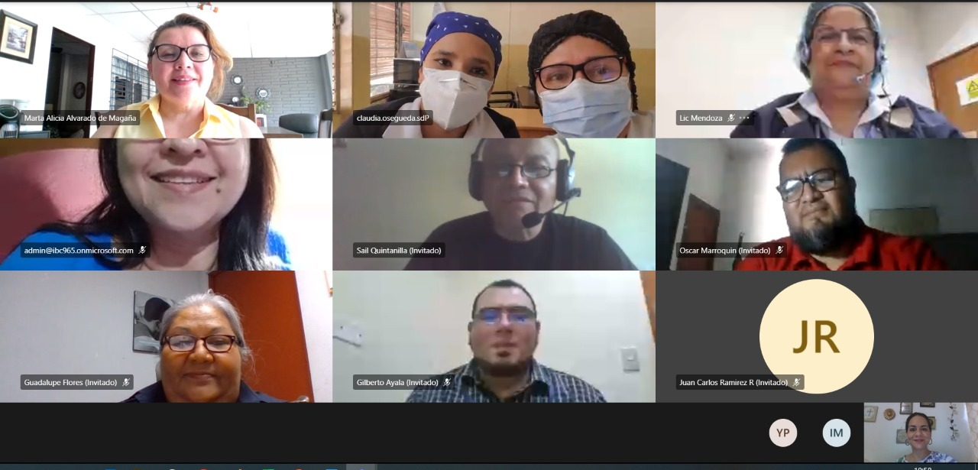

Slide 8
Contribuyendo a la respuesta nacional al VIH, Tuberculosis y Malaria en El Salvador.
www.mcpelsalvador.org.sv https://www.facebook.com/MCPES2002/ @MCPElSalvador

